Slide 1
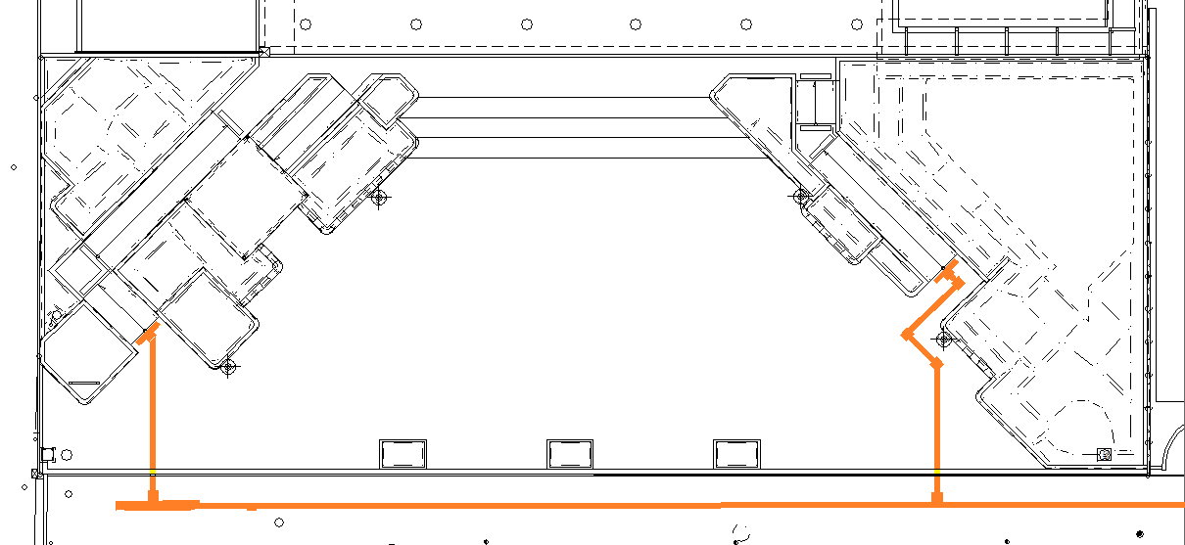
会場レイアウト作成用
※固定テーブル
イベント車両の乗り入れは、Minaさかい総合運営デスクに事前にお届けください。 乗入れ可能時間 9時〜21時 通行者安全確保のため必ず誘導要員を配置してください。
車両をMinaさかいに停め置くことはできません。設営後すみやかに近隣有料駐車場等に移動させてください。 （キッチンカー、車の展示等、イベントコンテンツとしての車両停留についてはMinaさかい総合運営デスクにご相談ください。）
※寸法、面積は利用範囲の基準として求めたもので、実測とは若干異なる場合があります。

